Slide 1
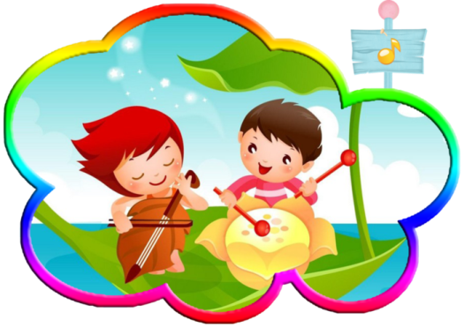
Создание музыкальной предметно-развивающей среды в группах детского сада
Муниципальное бюджетное дошкольное учреждение
«Детский сад № 38»
консультация
для воспитателей
Работу подготовила:
музыкальный руководитель Cоколова Наталья Владимировна

Slide 2
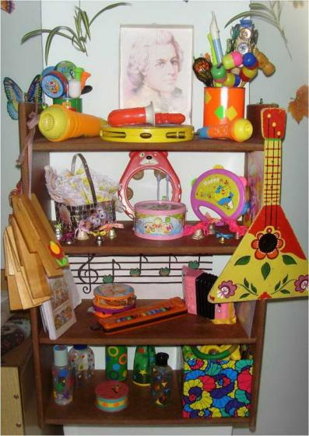
Музыкальное развитие ребёнка обусловлено не только занятиями с педагогом, но и возможностью самостоятельно играть, экспериментировать с музыкальными игрушками, свободно заниматься творческим музицированием.
Самостоятельная творческая деятельность ребёнка возможна при условии создания специальной предметно-развивающей среды.
Для развития самостоятельной музыкальной деятельности детей очень большое значение имеет музыкальный уголок в группе (музыкальная зона).
Развитие творческого начала детей во многом зависит от оборудования и его привлекательности.

Slide 3
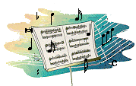


МУЗЫКАЛЬНЫЙ УГОЛОК – это место, где дети познают музыку и её красоту.
ЗАДАЧИ:
Творчески оформленный музыкальный уголок поможет:
не только окунуться в мир музыки и расширить представления о ней,
но и разовьет воображение детей,
активизирует эмоциональную сферу, мышление, речь.

Slide 4
ТРЕБОВАНИЯ К МУЗЫКАЛЬНОМУ УГОЛКУ:
Соответствие возрасту, требованиям Программы, ФГОС.
Рациональность расположения, доступность, подвижность.
Наличие фонотеки, аудиотеки с песнями, сказками, музыкой
Наличие атрибутов из бросового материала, нетрадиционного оборудования.
Наличие иллюстративного материала для ознакомления детей с разными видами музыкальных инструментов
Разнообразие детских музыкальных и шумовых инструментов.
Эстетика в оформлении оборудования и самого уголка.
Креативность (творчество) педагогов в дизайне уголка.
Безопасность оборудования и материалов уголка музыкальной деятельности;
Разнообразие дидактических игр по разным видам музыкальной деятельности и их соответствие возрастным особенностям детей;
Наличие и разнообразие иллюстративного материала по музыкальным произведениям;
Наличие портретов известных музыкантов в соответствии с программой;

Slide 5
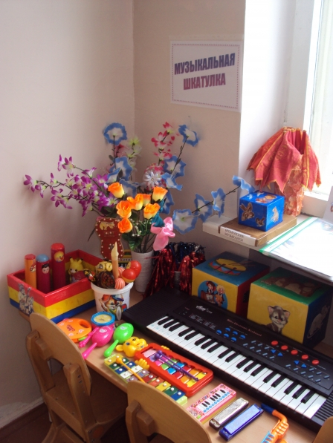
Важно, чтобы музыкальный уголок находился:
в освещенном, легкодоступном для детей месте;
кроме того, он должен быть по возможности изолирован, так как, с одной стороны, музыкальные занятия и игры детей требуют сосредоточения слухового внимания, а с другой стороны, «звучащая» деятельность не должна мешать другим занятиям дошкольников.

Slide 6
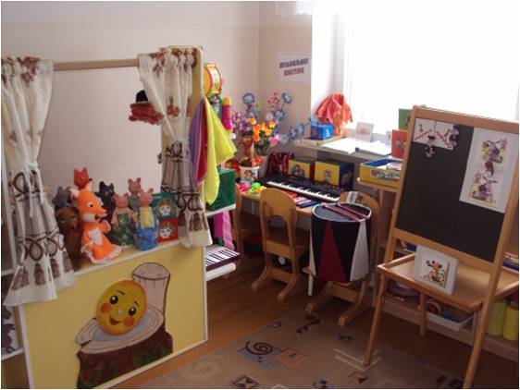

Slide 7
При оформлении музыкального уголка нужно помнить о возрастных и индивидуальных возможностях детей.
Так, для детей 3-5 лет оформление лучше строить на сюжетной основе,
Для детей более старшего возраста – на дидактической.
Музыкальная предметная среда должна быть соответствовать глазу, действиям руки, росту ребенка.
В музыкальном уголке должны стоять:
шкаф,
полки для музыкальных пособий,
пару столов,
стулья для дидактических игр.
Пособия развивающей среды должны быть:
эстетичны,
привлекательны,
просты в обращении,
вызывать желание действовать с ними.

Slide 8
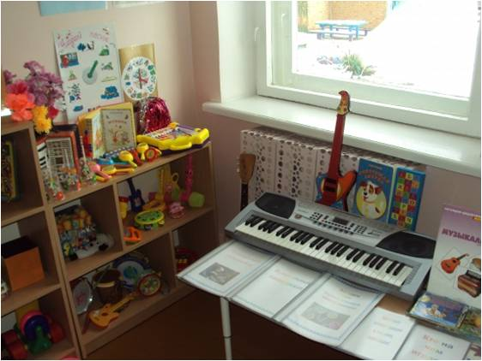

Slide 9
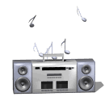
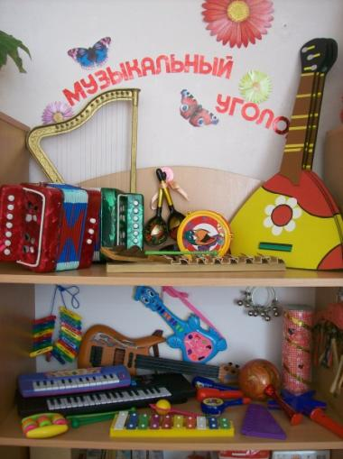
В углу лучше поставить магнитофон, с помощью которого дети прослушают музыку, а также мелодии, способствующие психологической релаксации и психическому расслаблению.
В музыкальном уголке должны лежать игрушечные музыкальные инструменты:
барабан,
дудочка,
миниатюрное пианино,
металлофон,
также музыкальные игрушки.

Slide 10
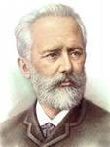
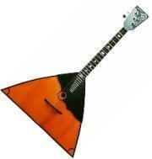
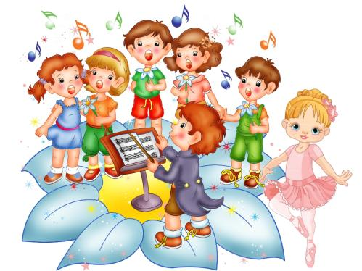
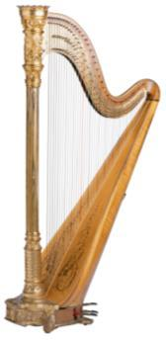
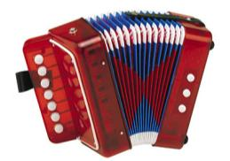
Обычно на стенах музыкального уголка вывешивают стенды.
На них закрепляются:
фотографии детских выступлений,
портреты композиторов,
красочные плакаты,
картинки с музыкальными инструментами.

Slide 11
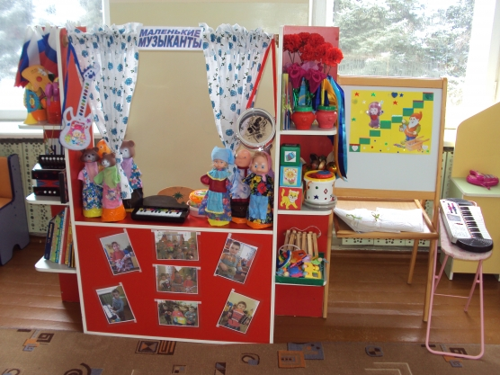

Slide 12
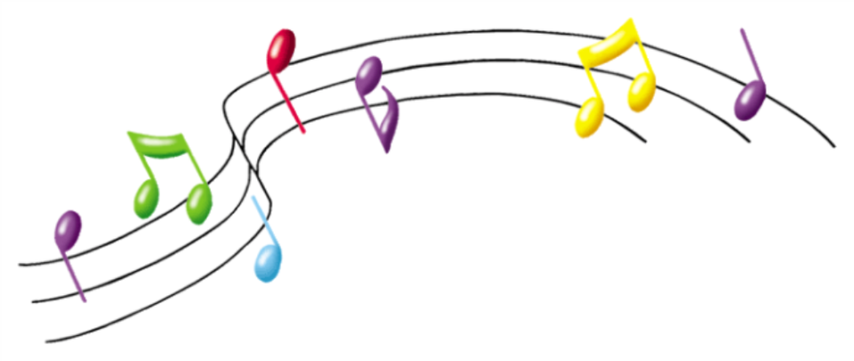
Оборудование музыкального уголка разделяют на два уровня:
для воспитателя и для детей
На верхнюю полку помещают инструменты, которые используются детьми дозированно (например, металлофон), и те, с которыми дети могут заниматься только под контролем воспитателя, в соответствии с санитарно - эпидемиологическими нормами ДОУ
На нижней полке - барабаны, ложки, треугольники, маракасы. Необходимо уделять особое внимание качеству звучания музыкальных инструментов. Они должны быть хорошо настроены и издавать знакомые детям звуки. Не забывайте, что некачественное звучание калечит и засоряет слуховой опыт ребёнка!

Slide 13

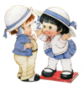
МЛАДШИЕ ГРУППЫ
Ванька – встанька
Музыкальные «поющие» или «танцующие» игрушки (петушок, котик, зайка и т. д.)
Музыкальные инструменты с фиксированным звуком — органчики, шарманки
Шумовые инструменты: погремушки, колокольчики, бубен, барабан
Неозвученные бутафорские музыкальные инструментов (гармошки, дудочки, балалайки и т. д.)
Атрибуты к музыкальным подвижным играм
Флажки, султанчики, платочки, яркие ленточки с колечками, погремушки, осенние листочки, снежинки для детского танцевального творчества (пополняется по необходимости)
Ширма настольная с перчаточными игрушками
Магнитофон и набор программных аудиозаписей
Музыкальные картинки к песням, которые могут быть выполнены на кубе, в виде альбома или отдельные красочные иллюстрации.
СРЕДНЯЯ ГРУППА
Целесообразно пособия, атрибуты и музыкальные инструменты оставить
с младшей группы и добавить:
Металлофон
Шумовые инструменты для детского оркестра
Книжки «Наши песни» (каждая книжка иллюстрирует знакомую детям песню)
Фланелеграф или магнитная доска
Музыкально-дидактические игры: «
Музыкальные инструменты», «Звонкие ладошки», «Ритмические палочки» и др.
Атрибуты к подвижным музыкальным играм:
«Кошка и котята», «Заинька», «Зайцы и медведь», «Лётчики» и др.
Музыкальные лесенки (трехступенчатая, на которых находятся маленькая и большая птички или маленькая и большая матрешка
Ленточки, цветные платочки, султанчики и т. п. (атрибуты к танцевальным импровизациям но сезону)
Ширма настольная и набор игрушек
Магнитофон и набор программных аудиозаписей

Slide 14
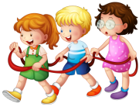
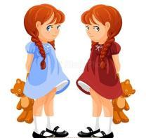
СТАРШАЯ ГРУППА
Дополнительно к оборудованию музыкального уголка средней группы используется следующее:
Погремушки, бубны, барабаны, треугольники
Музыкальные игрушки-инструменты с хроматическим и диатоническим звуком
(металлофон, пианино, баян, аккордеон, флейта)
Иллюстрации по теме: «Времена года»
Музыкальные игрушки-самоделки (Дети с удовольствием примут участие
в изготовление инструментов для шумового оркестра)
Музыкально-дидактические игры: «Узнай песенку по двум звукам», «Бубенчики», «Музыкальная лесенка», «Ритмическое лото» и др.
Атрибуты к подвижным играм
Рисунки детей к песенкам и знакомым музыкальным произведениям
Настольная ширма и ширма по росту детей
Музыкальные лесенки пятиступенчатая и семиступенчатая
Атрибуты для детского танцевального творчества: элементы костюмов к знакомым народным танцам
ПОДГОТОВИТЕЛЬНАЯ ГРУППА
Дополнительно к материалу, использованному в старшей группе, добавляется:
Музыкальные инструменты: маракасы, бубны, арфа, детское пианино,
металлофон, колокольчики, треугольники, флейты, барабаны.
Портреты композиторов
Папки-альбомы: «Мы рисуем песенку» с рисунками детей, в которых они
отображают эмоции и чувства о прослушанных музыкальных произведениях
и полюбившихся песнях
Пособие «Эмоции» (карточки, на которых изображены лица с разными эмоциональными настроениями) для определения характера мелодии при слушании музыки
Наглядные пособия: «Симфонический оркестр», "Народные инструменты»
Самодельные инструменты для шумового оркестра
Музыкально-дидактические игры

Slide 15
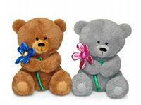
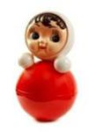
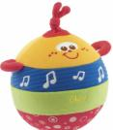
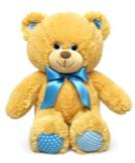




В МУЗЫКАЛЬНЫХ УГОЛКАХ ДОЛЖНЫ НАХОДИТЬСЯ :
Материал для творческих сюжетно-ролевых игр:
мягкие игрушки
мягкие музыкальные игрушки;
куклы - неваляшки,
образные музыкальные «поющие» или
«танцующие» игрушки
Музыкально-дидактические игры:

Slide 16
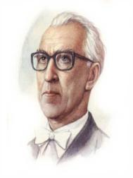
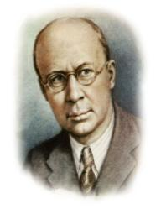
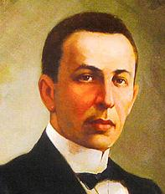
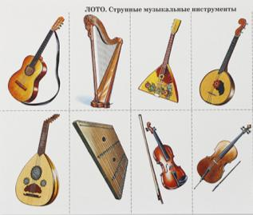
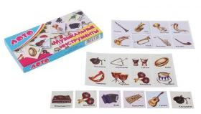
Образные пособия
Портреты композиторов (произведения которого дети поют или слушают)
Чайковский П.И.
Чайковский Д.Б.
Прокофьев С.С.
Рахманинов С.В.
2) Иллюстрации - пособия типа «Лото»: карточки
с нарисованными или наклеенными на них картинками

Slide 17

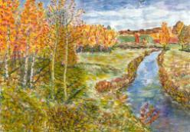

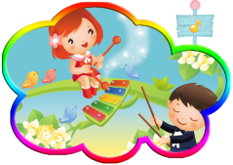
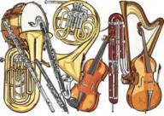
Всевозможные картинки:
Книжки-малютки «Мы поем»,
Музыкальные картинки к песням, которые могут
быть выполнены в виде большого альбома или отдельные красочные иллюстрации,
Иллюстрации по теме «Времена года»,
Иллюстрации музыкальных инструментов,
Картинки с изображением животных поющих, танцующих
или играющих на музыкальных инструментах,
Альбомы «Мы рисуем песенку»
Альбомы для рассматривания:
«Симфонический оркестр»,
«Народные инструменты»,
«Танцы народов мира»,
Графическое пособие «Эмоции»

Slide 18
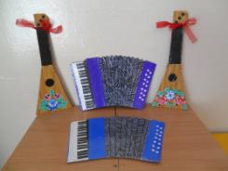
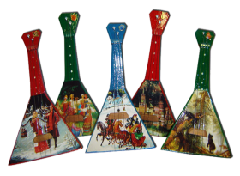
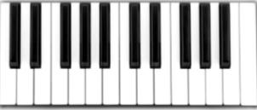
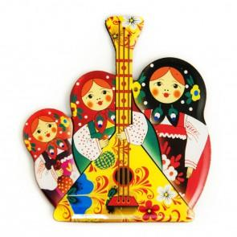
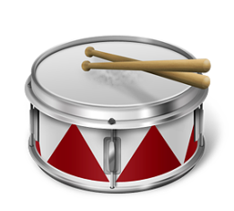
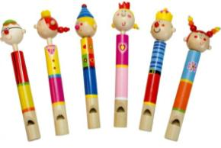
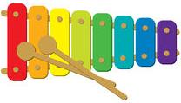
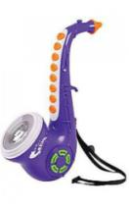
Не озвученные детские музыкальные игрушки и инструменты
Озвученные музыкальные инструменты и игрушки
игрушки-инструменты со звуком неопределённый высот
игрушки-инструменты, издающие только один звук
игрушки-инструменты с фиксированной мелодией
игрушки-инструменты с диатоническими и хроматическими звукорядом для творческого музицирования

Slide 19
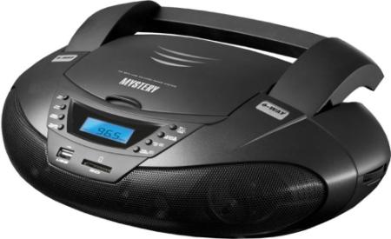
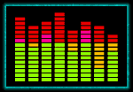
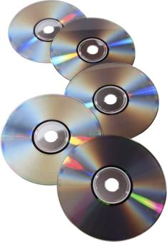


Технические средства
Желательно в каждой группе иметь магнитофон и оформить фонотеку дисков с музыкальным репертуаром

Slide 20
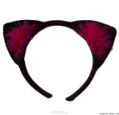
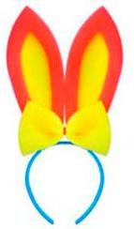
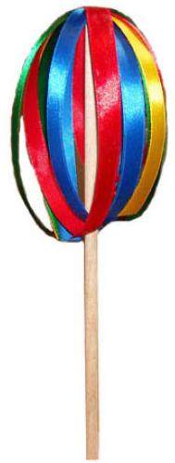
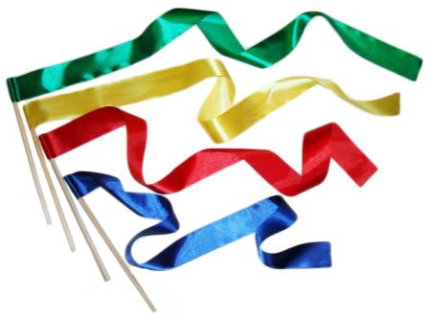
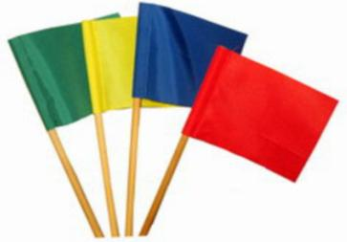
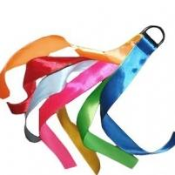
АТРИБУТЫ к подвижным музыкальным играм и для детского танцевального творчества

Slide 21
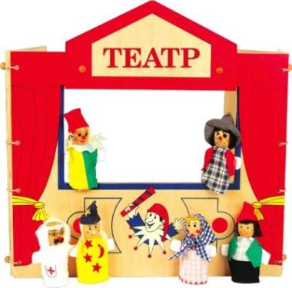

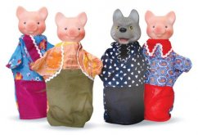
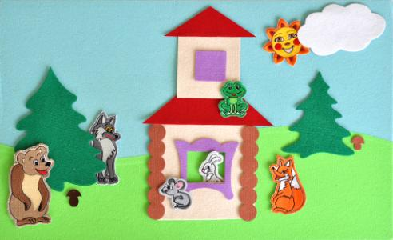

Театры
Виды театров:
Театр картинок (Фланелеграф)
Пальчиковый театр
Кукольный театр

Slide 22

РОЛЬ ВОСПИТАТЕЛЯ – побуждать детей применять навыки, полученные на музыкальных занятиях в повседневной жизни детского сада.
Станет ли эта среда развивающей, захочет и сможет ли ребёнок освоить её в своей деятельности зависит:
от компетентности взрослого,
его доброжелательности,
заинтересованного отношения к детям,
Ребёнок и взрослый
действуют вместе –
им обоим должно быть
комфортно в музыкальной среде.

Slide 23

С П А С И Б О!

